Slide 1

WETTER
Charakteristik der Jahreszeiten
Wetter in den einzelnen Jahreszeiten
Gramatika: „im – am – um“, podmět „es“

Slide 2
Jahreszeiten
 | Wann?
der Frühling | im Frühling
der Sommer | im Sommer
der Herbst | im Herbst
der Winter | im Winter
Sommer
Herbst
Winter
Frühling
sich wechseln

Slide 3
Jahreszeiten
Charakteristik
Wetter
Mensch und Jahreszeit
Natur

Slide 4
Charakteristik
Wann beginnt der Frühling, …..?
(im März, ……)
Wie lange dauert der Frühling, ….?
Wann ist der erste Frühlingstag, …..?
(am …..)

Slide 5
im – am - um
im u všech měsíců v roce (im Januar, …)
u všech ročních období (im Frühling, …) „místní předložka“ (im Geschäft, …)
am u denních dob (am Morgen, …)
u dnů v týdnu (am Montag, …) „místní předložka“ (am Fenster, …)
um u vyjadřování času (um 2 Uhr, …)
„místní předložka“ (um die Ecke, …)

Slide 6
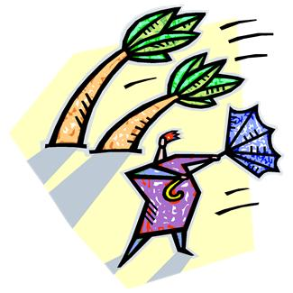

Wetter
Es ist windig.
Opak: es ist windstill
Es ist bewölkt.
Der Himmel ist grau.

Slide 7


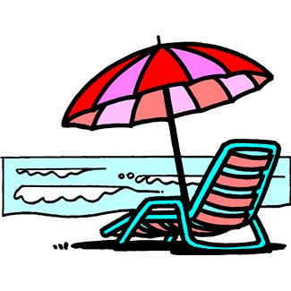
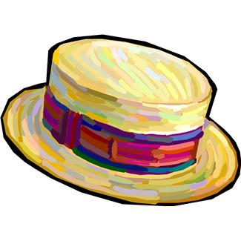
Wetter
Es ist sonnig.
Die Sonne scheint.
Der Himmel ist wolkenlos.
Es ist heiter.
Es gibt große Hitze.
Ich brauche einen Sonnenschirm, einen Sonnenhut und eine Sonnenbrille.

Slide 8


Wetter
Es ist schwül.
Es ist halbheiter.
Es kommt Gewitter.
Es blitzt und es donnert.
Wir sehen Blitze und hören Donner.
Es kommt Gewitter.
Es blitzt und es donnert.
Wir sehen Blitze und hören Donner.

Slide 9
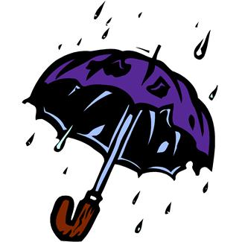
Wetter
Es ist regnerisch.
Es regnet.
Wir brauchen einen Regenschirm, einen Regenmantel und
Gummischuhe

Slide 10

Wetter
Wenn die Sonne scheint und dabei es regnet, sehen wir am Himmel den Regenbogen.
Der Regenbogen hat viele Farben: …………………

Slide 11


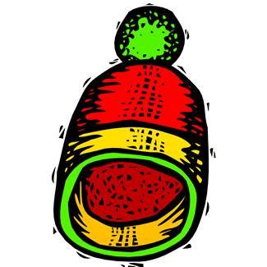
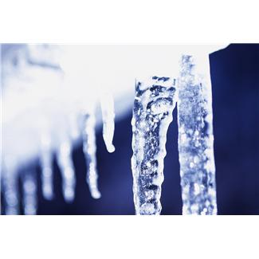
Wetter
Es schneit.
Wir tragen eine Mütze
und warme Handschuhe.
Es friert.
Von den Dächern hängen Eiszapfen.

Slide 12
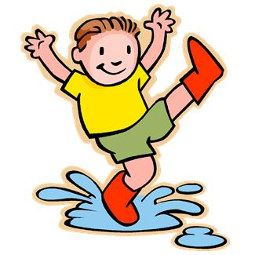
Wetter
Es ist neblig.
Es ist nass.
  Überall sind Pfützen.
Es ist nasskalt.
Es ist feucht.

Slide 13
Neosobní podmět „es“
Používáme tam, kde daný děj nevykonává ani člověk ani určitá věc. V češtině se jedná o „nevyjádřený podmět“.
Es ist warm. Je teplo.
Es ist kalt. Je chladno / zima.
Es ist sonnig. Je slunečno.
Es ist 7 Uhr. Je 7 hodin.

Slide 14
Testujeme, jak jste dávali pozor.

Slide 15
Úloha 1:
Doplňte chybějící údaje a napište celé věty do sešitů.
Wir haben …………… Jahreszeiten. Es sind ………….., ……………, ………… und ………. .
Jede Jahreszeit dauert ………… Monate.
Der Frühling beginnt am ….. ……………. .
Der 23. September ist der erste ……………… .
Zkoušejte vyjadřovat, kdy začínají i jiná roční období
a kdy je jejich první den.

Slide 16
Úloha 2:
Přeložte:
na jaře ...................
v létě ...................
na podzim ...................
v zimě ...................

Slide 17
Úloha 3:
Charakterizujte daný povětrnostní vliv:
Pokud existuje více možností vyjádření, napište.
1.

Slide 18

2.

Slide 19

3.

Slide 20

4.
Opak je:
5.

Slide 21

6.

Slide 22

7.

Slide 23

8.

Slide 24

9.

Slide 25
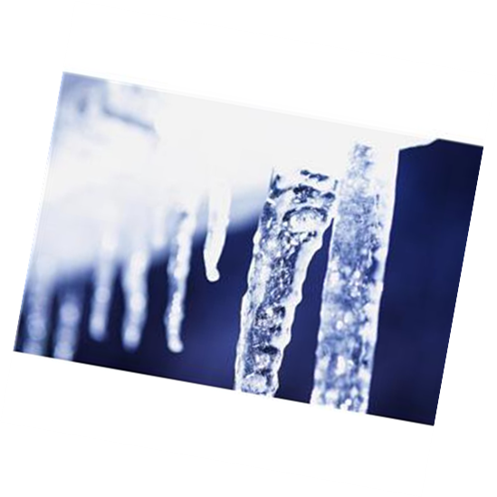
10.

Slide 26
Řešení úlohy 1:
Wir haben vier Jahreszeiten. Es sind Frühling, Sommer, Herbst und Winter .
Jede Jahreszeit dauert drei Monate.
Der Frühling beginnt am 21. März .
Der 23. September ist der erste Herbsttag.

Slide 27
Řešení úlohy 2:
na jaře im Frühling
v létě im Sommer
na podzim im Herbst
v zimě im Winter

Slide 28
Řešení úlohy 3.
1.
Es ist sonnig.
Die Sonne scheint.
Der Himmel ist wolkenlos.
Es ist heiter.
Es gibt große Hitze.
2.
Es ist halbheiter.

Slide 29
3.
Es ist bewölkt.
Der Himmel ist grau.
4.
Es ist windig.
5.
Es ist windstill.

Slide 30
6.
Es ist regnerisch.
Es regnet.
7.
Es kommt Gewitter.
Es blitzt und (es) donnert.
Wir sehen Blitze und (wir) hören Donner.

Slide 31
8.
der Regenbogen
Wenn die Sonne scheint und dabei es regnet, sehen wir am Himmel den Regenbogen.
Der Regenbogen hat viele Farben. Er ist z.B. rot, gelb, blau, grün, …
9.
Es schneit.

Slide 32
10.
Es friert.
Von den Dächern hängen Eiszapfen.
Bist du mit dir selbst zufrieden?
Ob ja, gratuliere ich dir!!!
Jetzt verstehst du sicher die Wettervorhersage im Radio, im Fernseher, in der Zeitung oder im Internet!!!

